Slide 1
Synchronisation des événements
BY SANJAY AND ARVIND SESHAN

Slide 2
Objectifs de la leçon
Comprenez ce qu'est le "problème de synchronisation" lorsque vous utilisez des événements
Apprenez les techniques permettant de s'assurer que deux événements se terminent avant de passer au bloc de code suivant (Variables et blocs d'attente)

Slide 3
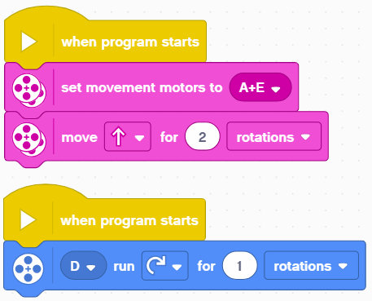
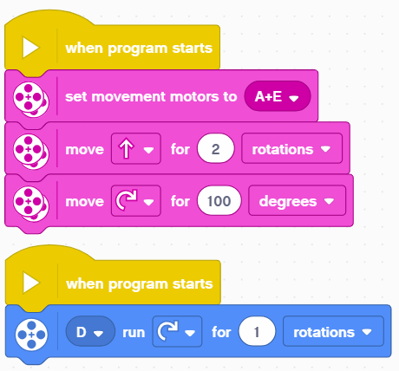
Utilisation des événements dans les programmes
Les événements sont parfaits pour faire deux choses en même temps
Vous souhaitez souvent faire quelque chose après avoir terminé l'événement
Difficile de dire quel événement finira en premier (Appelé "problème de synchronisation")
Nécessité de synchroniser les événements pour s'assurer que les blocs s'exécutent au moment prévu
Dans l'image ci-dessous, le virage à 100 degrés commencera-t-il après ou avant la marche du moteur D ?
Répondez : Vous ne savez pas
2 mouvements de rotation
Virage à 100 degrés
Moteur D lancé pour 1 rotation

Slide 4

S'assurer que les deux poutres sont terminées
Dans cet exemple, nous voulons que le mouvement de 2 rotations et le mouvement du moteur D se terminent avant le virage de 100 degrés
Des variables peuvent être utilisées pour résoudre le problème de synchronisation

Slide 5
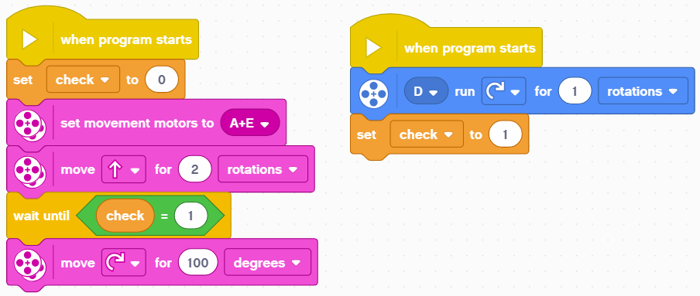
Utilisation des variables pour la synchronisation
Définissez la variable "check" sur un nombre qui n'est pas 1
Réglez les moteurs de mouvement
Allez tout droit pour 2 rotations
Attendez que le deuxième événement se termine en attendant que "check" soit réglé sur 1
Tournez à droite à 100 degrés
Tourner le moteur D 1 rotation
Mettez le "check" à 1

Slide 6
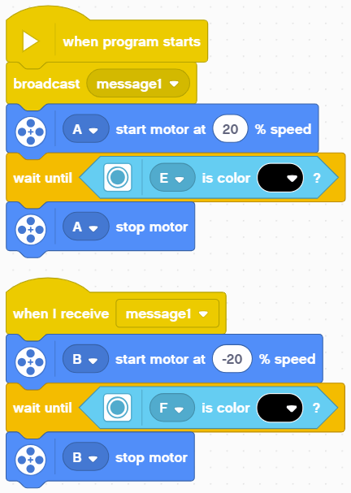
Défi : Se mettre au carré sur une ligne
Cet exemple est tiré de la leçon "Se mettre au carré sur une ligne"
La synchronisation est essentielle pour s'aligner sur une ligne à l'aide d'événements
Comme défi, complétez la leçon " Se mettre au carré sur une ligne ".
Note : Vous devez vous assurer que les deux événements d'un alignement sont terminés avant de passer au bloc suivant
Sinon, le robot ne sera pas droit sur une ligne

Slide 7
Guide de discussion
Quel est le "problème de synchronisation" ?
Réponse : lorsque vous écrivez un code avec plusieurs événements, vous n'êtes pas certain du moment où les deux événements se termineront. Vous ne savez pas si un événement peut se terminer avant l'autre.
Comment cela peut-il être résolu ?
Réponse : le problème de la synchronisation peut être résolu en utilisant les blocs et les variables "Attendre ... Jusqu'à". Le deuxième événement fixera une variable à une valeur spécifique à sa fin et le premier événement attendra que cette valeur soit fixée.

Slide 8
Générique
Cette leçon a été créée par Sanjay Seshan et Arvind Seshan pour « SPIKE Prime Lessons »
D'autres leçons sont disponibles à l'adresse suivante www.primelessons.org
Ce travail est autorisé dans le cadre d’une Creative Commons Attribution-NonCommercial-ShareAlike 4.0 International License.

